Slide 1
1. Жаңылтпашты жаңылмай айтуға жаттық.
Әдебиеттік оқу 84 сабақ Сүп-сүйкімді лағым
Жабайы маралдар бар,
Араларында жаралы маралдар бар.
Еліктер керіктерге еліктеді ме ?
Керіктер еліктерге еліктемес.

Slide 2
2. Мәтінді түсініп оқы. Еліктің лағы
Қалдыбаев Мамытбек
Мамытбек Қалдыбаев 1939 жылы 9 наурызда Оңтүстік Қазақстан облысы, Төлеби ауданы «Совет» ұжымшарына қарасты «Қызылжалау» ауылында туған. Шымкент қаласындағы техникалық училищені, педагогика институтының филология факултетін бітірген. Жамбыл облысы, Қордай ауданында мұғалім болған.

Slide 3
Сұрақ ???
- Ауа-райы қандай еді?
- Жолмен келе жатқан кім?
- Ол неге мылтықты қолға алды?
- Неге ызаланды?
- Түймебай елікті неге атпады?

Slide 4
3. Мәтінге сүйеніп,аңшының неге ызаланғанын,неге көңілденгенін табыңдар ?
Мәтіннен аңшының сыртқы бейнесі сипатталған тұсын тауып оқыңдар ?
Мәтіндегі мағынасы түсініксіз сөздерді табыңдар?

Slide 5
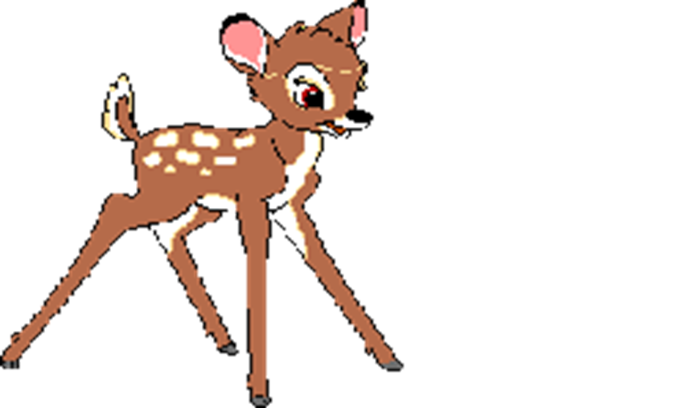
Суретке зер сал.
-Суретте не бейнеленген?
-Бойы қандай? Көзі қандай? Өзі ше?
-Суретке қарап, өлең құрастырып көр.
.........лағым,
.......... бұлағың.
Су іше ғой , қанекей,
........... тұрамын.

